Slide 1
Коротко про місто Обухів
Заснування: 1362 рік (перша згадка)
Площа: 2,42 тис.кв.км
Географічні дані:
Місто розташоване у центральній частині України - на південь від міста Києва. По території міста протікають 2 річки, довжиною більше 13км. (найбільша р. Кобрина -9км.)
Відстань до міста Києва 45 км.
Кордони: на півдні – села: Красне, Долина, Григорівка; на заході – села: Руди, Мала Вільшанка, Копачів, Перше Травня;
на півночі – село: Нещерів, селище Козин;
на сході: м. Українка, село Дерев’яна.
Статус: Місто обласного значення
Населені пункти:
м. Обухів, села: Ленди та Таценки
Населення: 33668 осіб

Slide 2
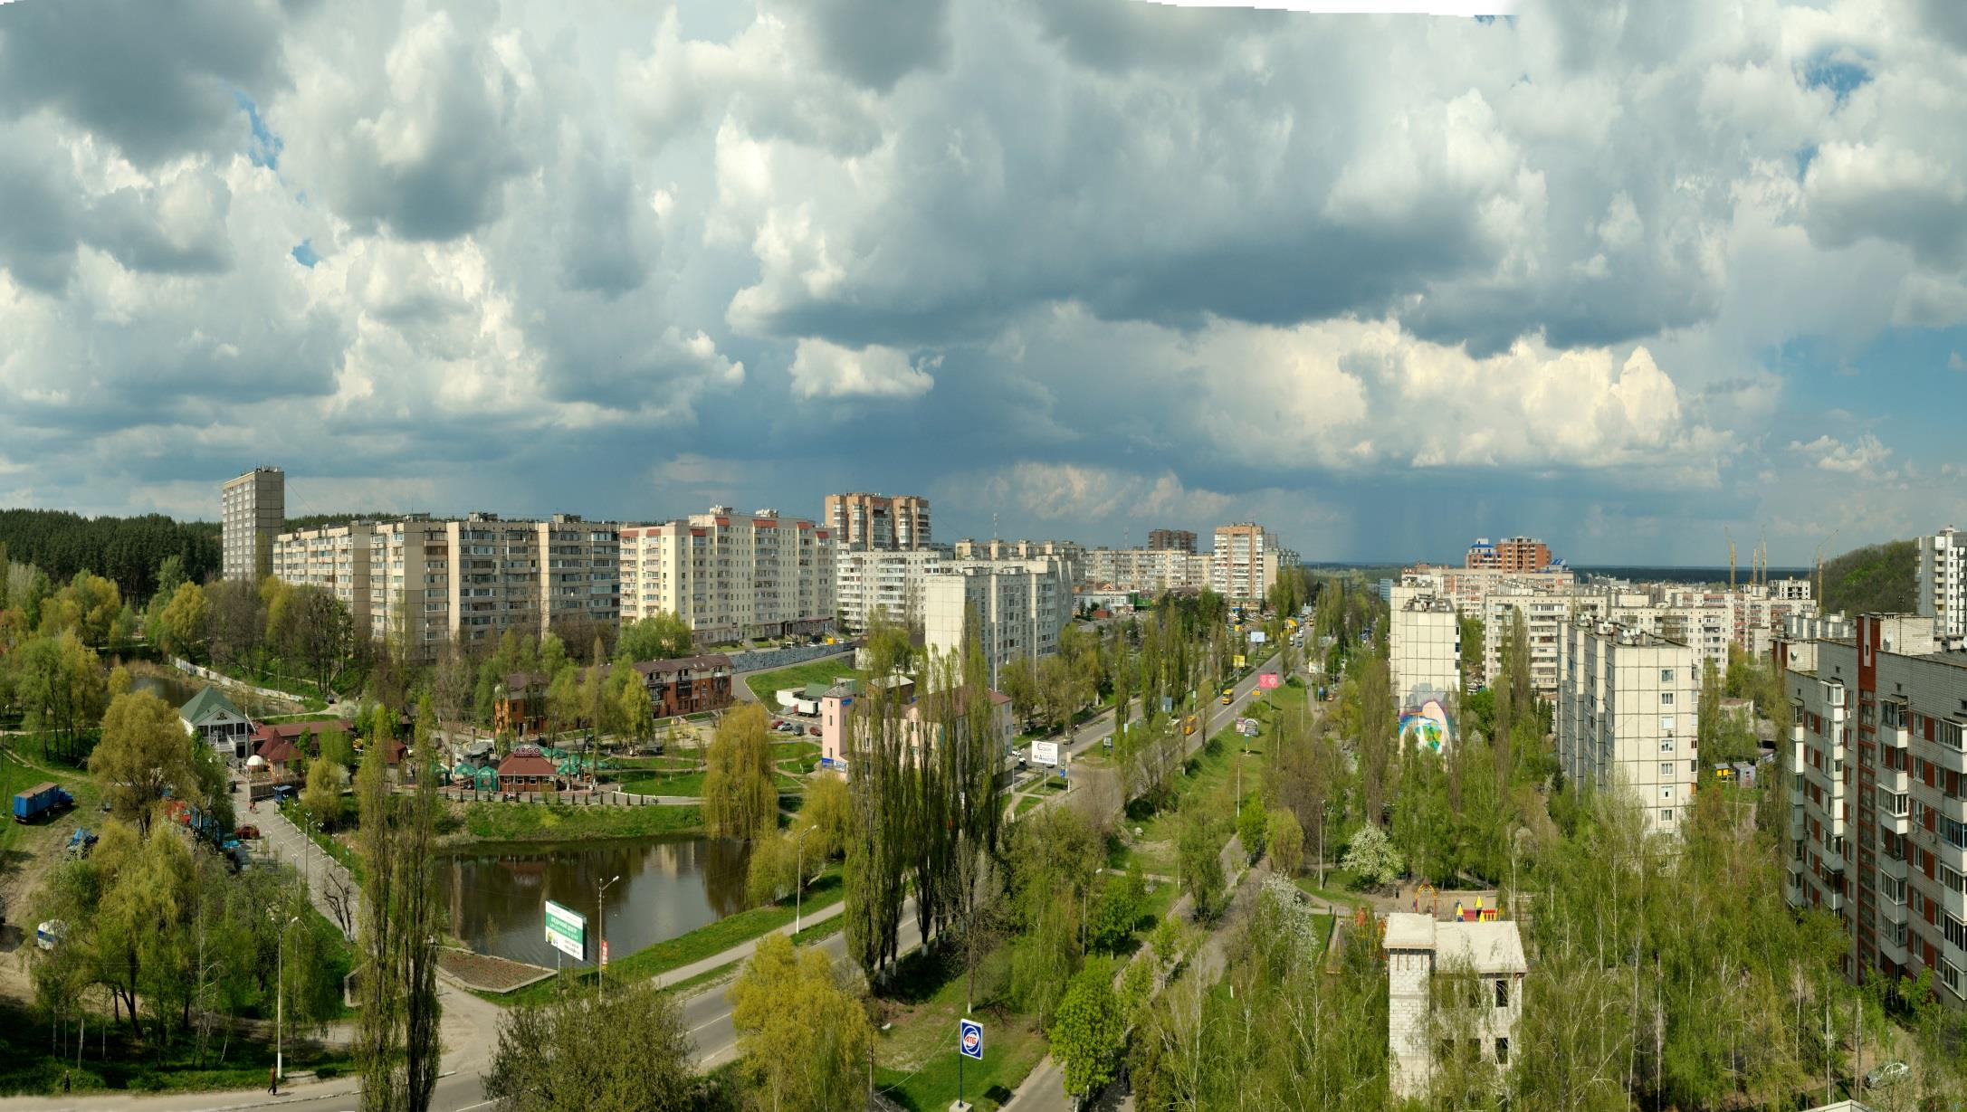
Енергозбереження міста Обухів

Slide 3
Що було зроблено?
Впроваджено систему щоденного енергомоніторингу UMUNI в бюджетних закладах міста.
В 4-х бюджетних установах було встановлено автоматизовану систему збору та моніторингу споживання теплової енергії.
Вуличне освітлення
-Заміна ламп ДРЛ-250/ДНаТ-150 на енергозберігаючі 55/100 вт
Теплі кредити
В доповнення загальнодержавної програми міським бюджетом передбачено відшкодування частини теплих кредитів в розмірі 10% , на впровадженням мешканцями енергоефективних заходів.
Утеплення навчальних закладів
- ЗОШ № 3
- ЗОШ № 5
- ДНЗ «Світлячок»
- ДЮСШ
Інші енергоефективні заходи
- Встановлено ІТП в ДНЗ «Рушничок»
- Встановлення 8-ми ІТП в багатоквартирних будинках
- Проведено реконструкцію дахової котельні в багатоквартирному будинку
- Встановлення утилізатора тепла на котельні в м-р Яблуневий
- Встановлено теплові лічильники в бюджетних установах та багатоквартирних житлових будинках
- Проведено енергоаудит 6-ти бюджетних установ
- У місті постійно проводяться роботи із заміни застарілих теплових мереж на сучасні

Slide 4
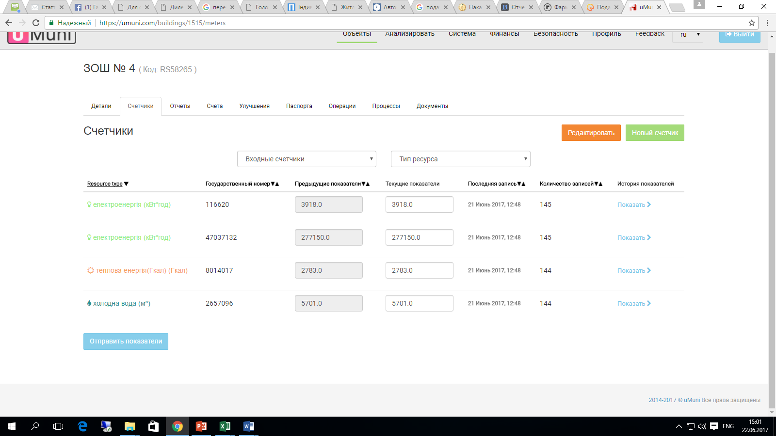
Система збору, моніторингу та аналізу даних UMUNI

Slide 5
Щоденний моніторинг споживання води та електропостачання дає економію до 15%

Slide 6
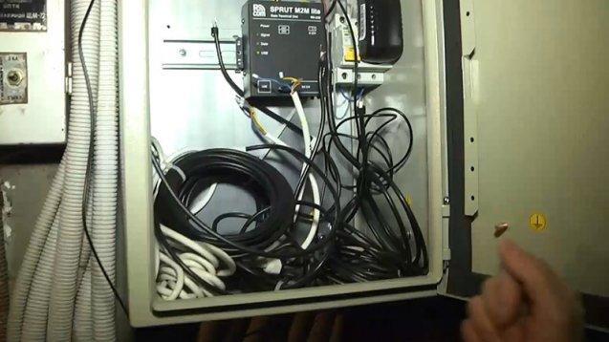
GSM система автоматизованого моніторингу споживання теплової енергії

Slide 7
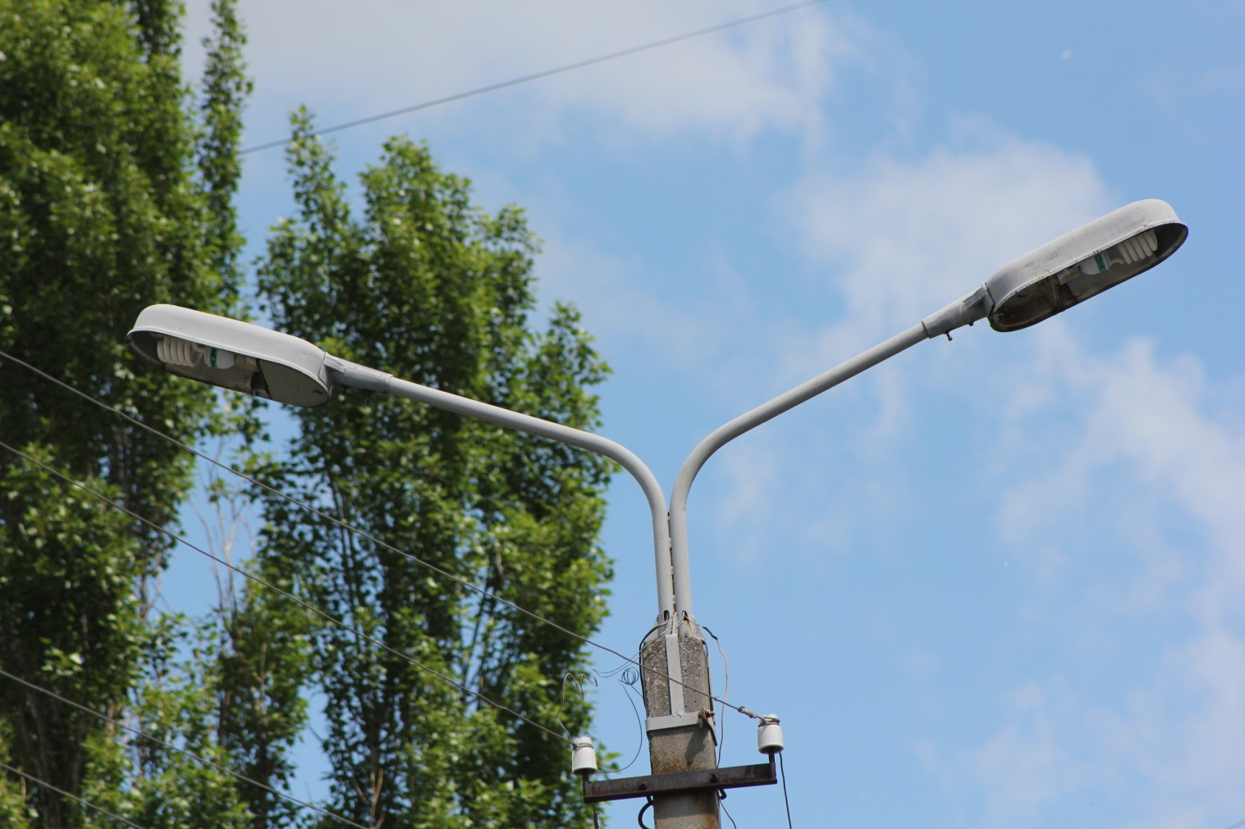
Вуличне освітлення:
На даний момент по місту встановлено близько 800 енергозберігаючих ламп потужністю 55 та 100 вт (замість ДРЛ-250 вт, та ДНаТ 150 вт) і з кожним днем їх кількість зростає.

Slide 8
Утеплення ЗОШ № 3

Slide 9
Утеплення ЗОШ № 5

Slide 10
Утеплення та капітальний ремонт ДЮСШ

Slide 11
Утеплення ДНЗ «Світлячок»

Slide 12
ДНЗ «Рушничок» встановлення ІТП
( індивідуальний тепловий пункт)
ІТП-1
Вхід в ДНЗ
ІТП-2

Slide 13
Встановлення ІТП ( індивідуальний тепловий пункт) в 8-ми житлових будинках міста
Миру 16
Фасад
ІТП

Slide 14
ІТП як реальний шлях до зменшення споживання теплової енергії, скорочення викидів СО2
Взимку 2015 в місті Обухів у 6- ти дев'ятиповерхових будинках були встановлені сучасні блочні індивідуальні теплові пункти з погодозалежним регулюванням.
З даних таблиць, які представлені з урахуванням середньої температури повітря в різні місяці, а також з кількістю діб у кожному з них, бачимо, що у відсотковому значенні споживання теплової енергії на потреби опалення зазначених житлових будинків зменшилося від мінімально 19,7% до максимально 31,4%, а в середньому більш ніж на 25%.Реальні ж суми в платіжках мешканців зменшилися практично на чверть. Цей приклад наочно демонструє важливість правильного налаштування контролерів ІТП для отримання реальної економії оплати за теплову енергію та викидів СО2 в атмосферу.
№ будинку | січень 2016 | лютий 2016 | березень 2016 | dQ, %
172 | 136,79/0,187 | 91,77/0,198 | 66,55/0,152 | 23,30%
716 | 110,21/0,151 | 80,91/0,174 | 61,39/0,140 | 19,70%
176 А | 85,19/0,117 | 58,20/0,125 | 61,39/0,140 | 31,40%
176 Б | 87,68/0,120 | 63,23/0,136 | 41,90/0,095 | 29,90%
180 | 130,03/0,178 | 63,23/0,136 | 59,66/0,136 | 30,60%

Slide 15
Загальний вигляд обладнання дахової котельні м.Обухів по вул.Київська, 64

Slide 16
Опис та характеристики котельні
У 2016 році в м. Обухів Київської області за адресою вул. Київська, 64, був проведений капітальний ремонт дахової котельні. Дана котельня складалась із модулів G-105 (12 модулів), які фізично зносились та морально застаріли. Термін експлуатації котельні на момент капітального ремонту складав 16 років. Взамін модулів G-105, були встановлені модулі МН-120К потужністю 150 кВт, які працюють в конденсаційному режимі.
Як видно із таблиці на даховій котельні по вул. Київській, 64 відбулося зменшення споживання природного газу на 11,4%, при збільшенні відпуску тепла на опалення на 3,7%. Сума коштів зекономленого природного газу за опалювальний період склала 200 тис. грн. При тому, слід відмітити, що вартість капітального ремонту (заміни) дахової котельні становить 1 222,00 тис. грн.
Опалювальне котельне обладнання | Використано газу за опалювальний період 2015-2016р.р., м3 | Використано газу за опалювальний період 2016-2017р.р. , м3 | Темп зростання/зменшення, % | споживання теплової енергії по лічильнику, Гкал за опалювальний період 2015-2016р.р. | споживання теплової енергії по лічильнику, Гкал за опалювальний період 2016-2017р.р. | Темп зростання/зменшення, %
МН-120К /6 шт./, /конденсаційні модулі нагріву/ | 173131,00 | 153411,00 | -11,4% | 931,00 | 965,80 | 3,7%

Slide 17
Тепло з димових газів – шлях до економії!
У 2016 році Обухівська міська рада Програмою енергоефективності міста Обухова передбачила встановлення водяних економайзерів на котельній міста Обухова мікрорайону Яблуневий.
Економайзери пропрацювали один опалювальний сезон. Завдяки встановленому тепловому лічильнику, ми маємо точну кількість тепла, відібраного від димових газів, який складає – 705 ГДж (168,39 Гкал). За 2016-2017 опалювальний сезон середній тариф на теплопостачання мікрорайону Яблуневий складав 1436,88 грн/Гкал. Таким чином економія паливно-енергетичних ресурсів становить 242,0 тис.грн.
Вартість основних фондів, які приймалися в експлуатацію 472,4 тис.грн, у тому числі: витрати на будівельні роботи 104,9 тис.грн., витрати на машини, обладнання та інвентар 275,8 тис.грн., інші витрати 91,7 тис.грн. Термін окупності даного проекту складає близько двох опалювальних сезонів.

Slide 18
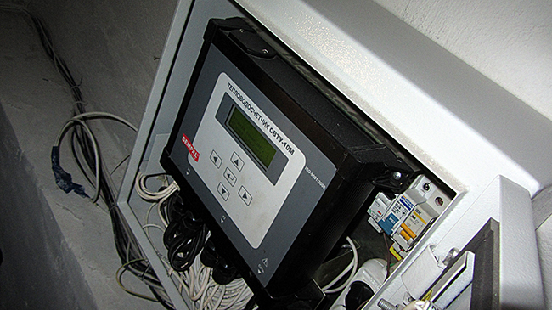
Теплові лічильники в усьому місті - це контроль споживання та економія теплової енергії і найголовніше зменшення викидів СО2
Житлові будинки та бюджетні установи на 90% забезпечені приладами обліку тепла, що дає можливість платити за фактично спожиту теплову енергію та зменшити розмір плати за теплопостачання приблизно до 10%.

Slide 19
Що планується зробити
На разі в місті Обухів розробляється план дій сталого енергетичного розвитку та клімату населених пунктів Обухівської міської ради.
Проведення енергоаудиту в бюджетних установах
Заміна вуличного освітлення на LED технології , встановлення GPS модулів автоматичного регулювання освітлення в залежності від пори року
Встановлення сонячних колекторів для приготування ГВП в ДНЗ та ЗОШ
Утеплення бюджетних закладів, встановлення енергоефективних вікон та рекуператорів повітря, заміна освітлення на LED в ДНЗ та ЗОШ які це потребують
Заміна обладнання в їдальнях ДНЗ та ЗОШ на енергоефективне
Бюджетом на 2017 передбачено:
капітальний ремонт бойлерів КТЕП № 13 та № 14
заміна 550 ПМ теплових мереж на сучасні попередньо ізольовані
встановлення ІТП в бюджетних установах та багатоквартирних будинках (3-х ІТП в житлових будинках, виготовлення проектів на встановлення ІТП в 16-ти будинках).

Slide 20
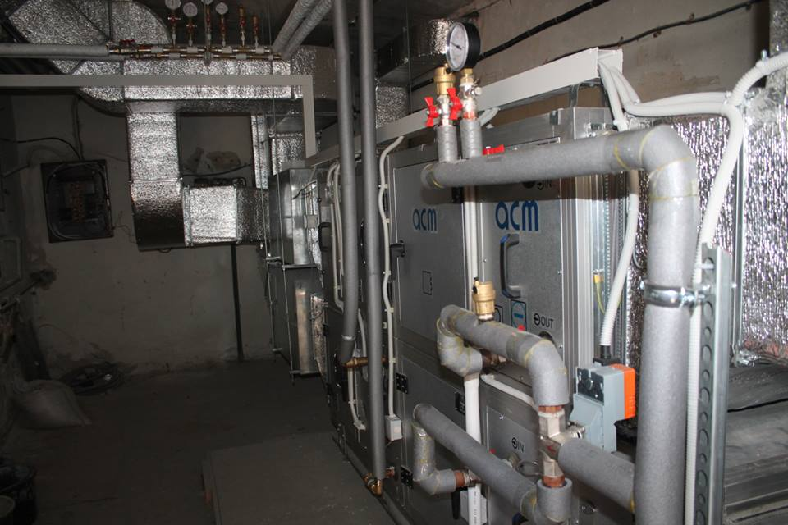
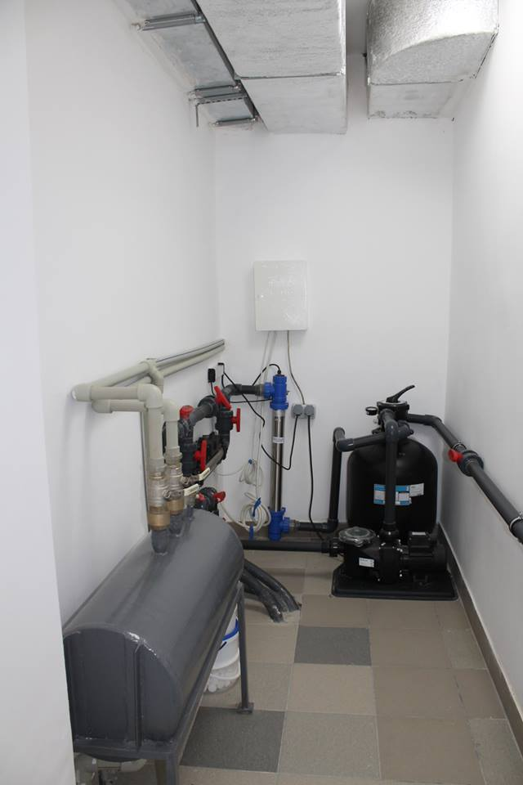
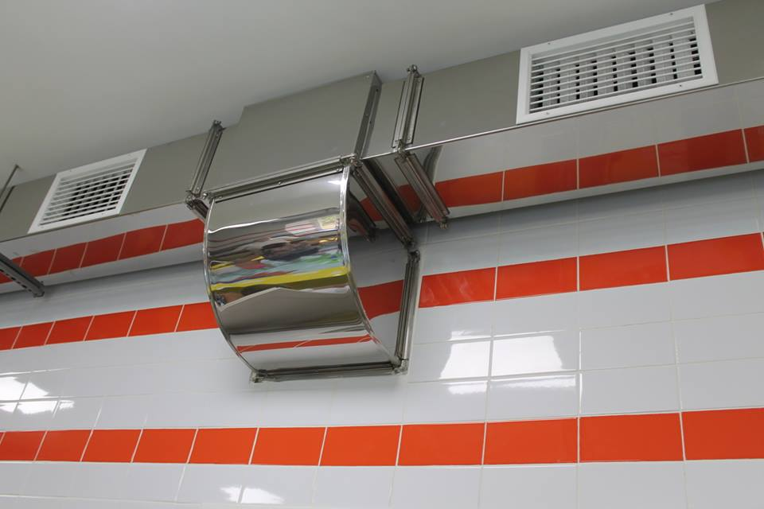
Встановлено систему рекуперації повітря та очистки води в басейні, ДНЗ «Зірочка» , що дасть значною мірою економити водопостачання, електричну та теплову енергію.

Slide 21
Джерела фінансування
1.Фінансування з бюджетів усіх рівнів
2.Кредит від НЕФКО
3.Кредити з інших фінансових Установ (ЕБРР,ЕІБ і т.д.)
4.Грантові програми
5.Впровадження ЕСКО договорів

